Slide 1
Przedszkolaku nie zwlekaj,
pełen plecak bierz, do Jedynki spiesz.

Slide 2
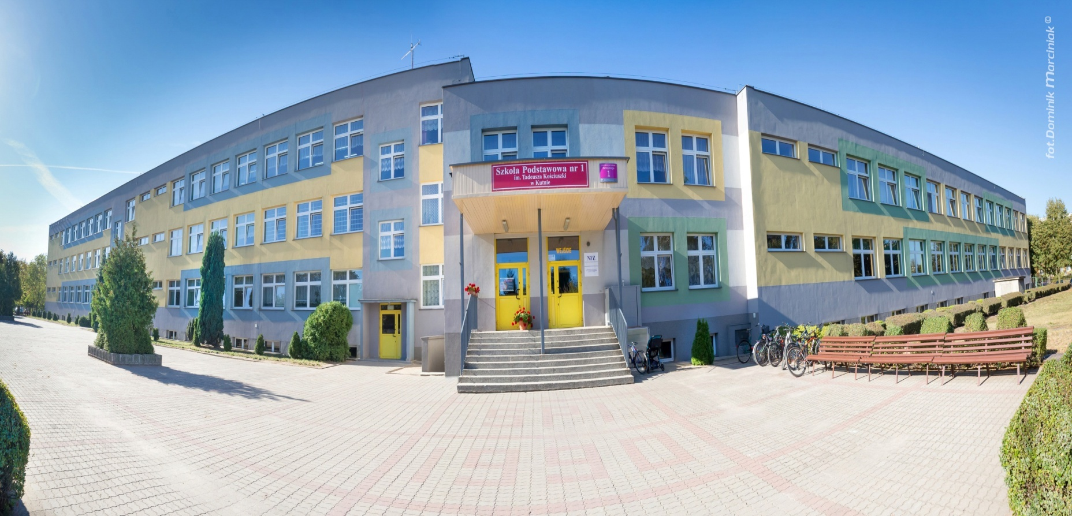
Szkoła Podstawowa nr 1 im. Tadeusza Kościuszki w Kutnie
Kutno, 8 lutego 2021 r.

Slide 3
Przełamujemy bariery architektoniczne

Slide 4
Przełamujemy bariery architektoniczne

Slide 5
Przełamujemy bariery architektoniczne

Slide 6
BAZA LOKALOWA SZKOŁY

Slide 9
Szkoła to kompleks budynków, w którym znajduje się:
pawilon edukacji wczesnoszkolnej
pawilon klas IV-VIII
świetlica
stołówka
biblioteka
sala multimedialna
gabinety specjalistyczne: logopedyczny, psychologiczny, pedagogiczny, integracji sensorycznej, zajęć terapeutycznych

Slide 10
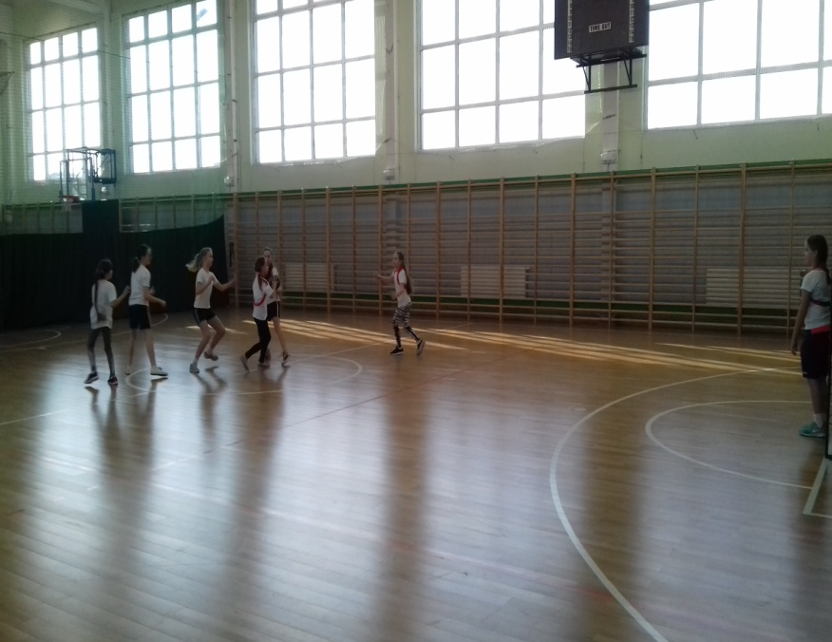
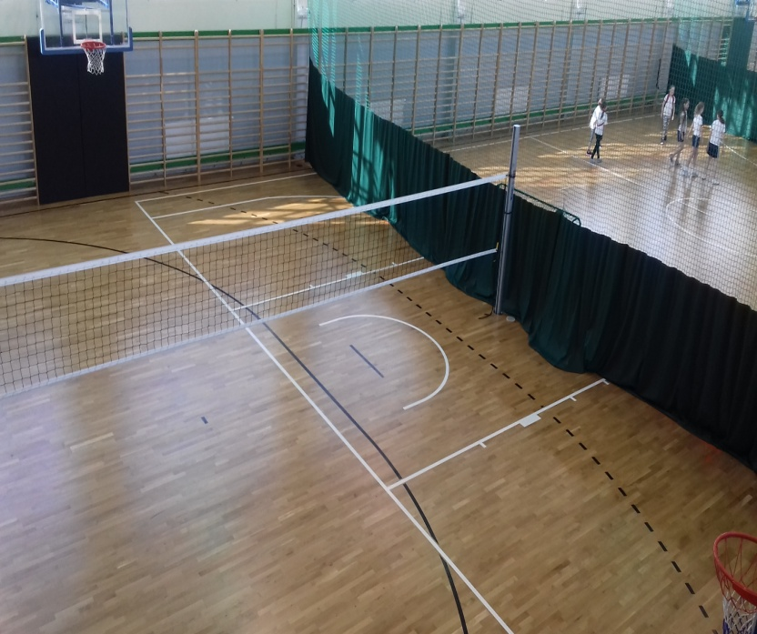
kompleks sportowy: hala sportowa

Slide 11
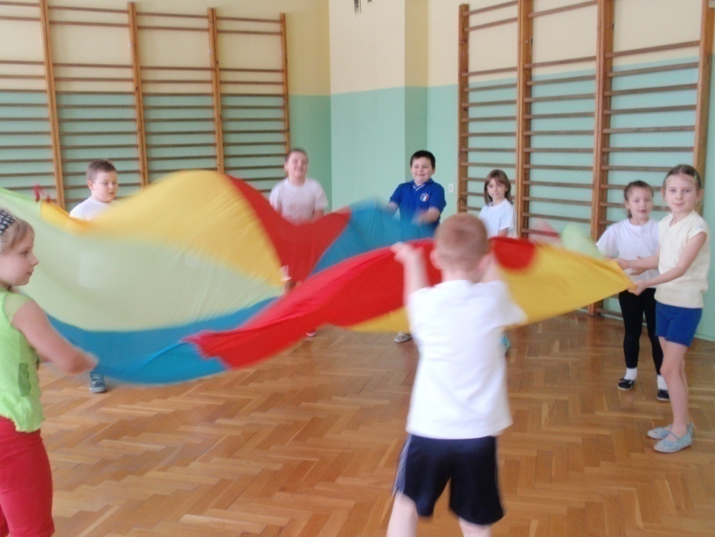
Dwie małe sale gimnastyczne

Slide 12
Sala do gimnastyki korekcyjnej

Slide 13
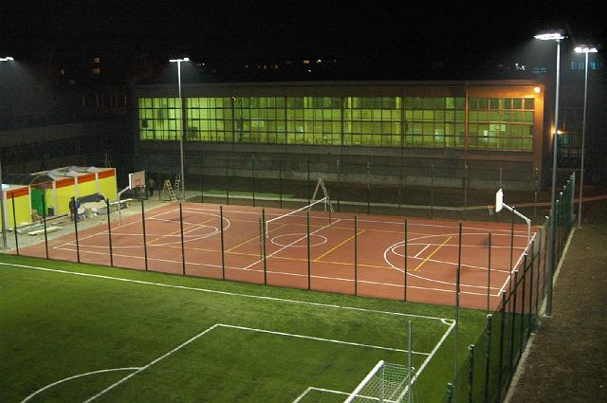
Kompleks boisk sportowych „Orlik”

Slide 14
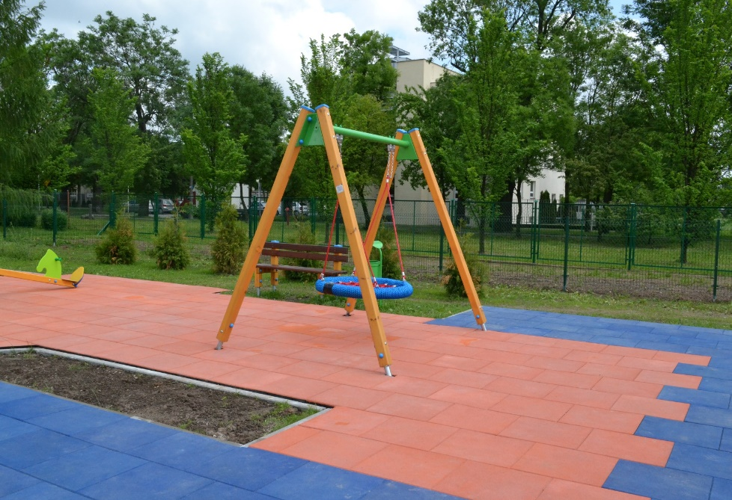
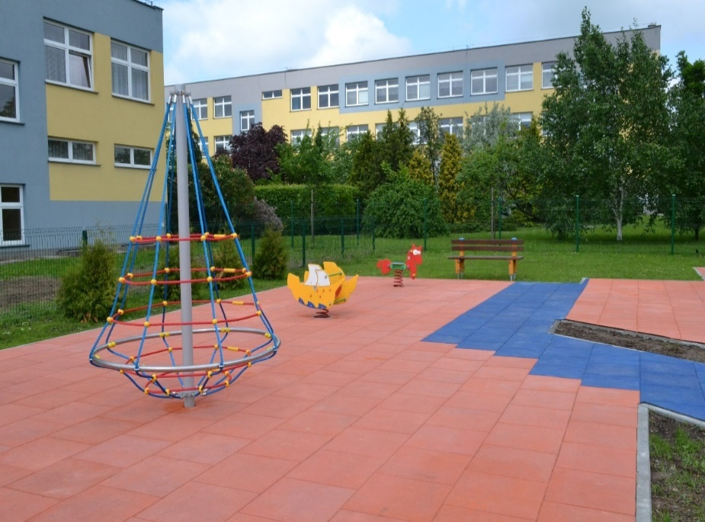
Szkoła posiada plac zabaw dla najmłodszych uczniów.

Slide 15
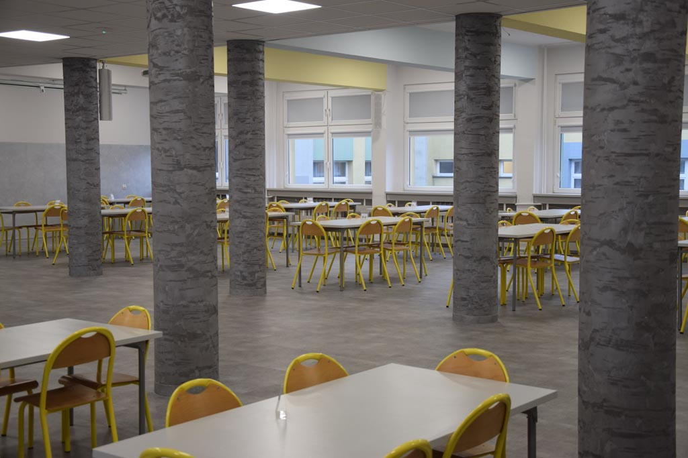
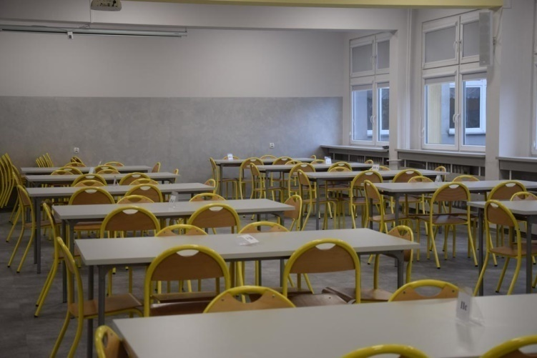
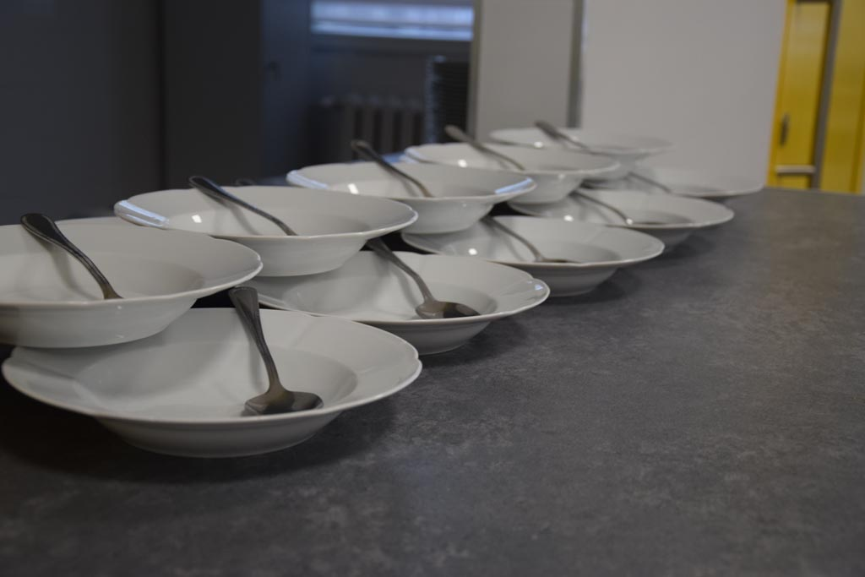
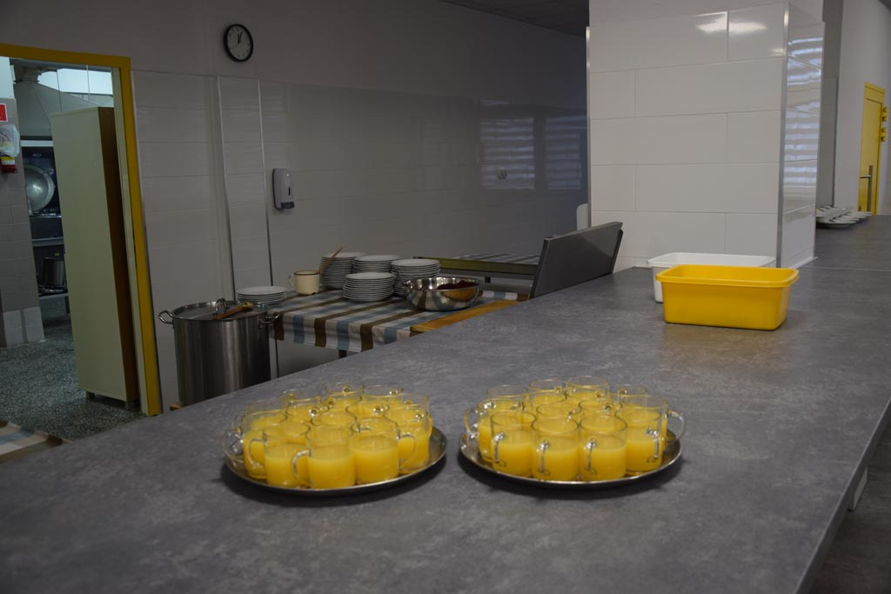
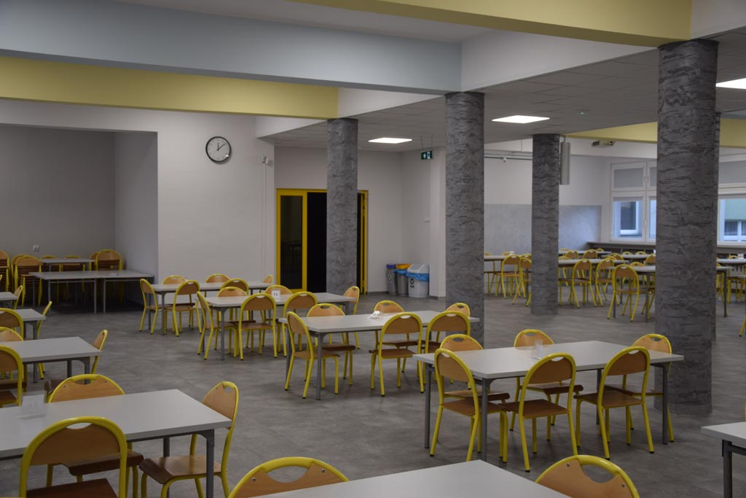
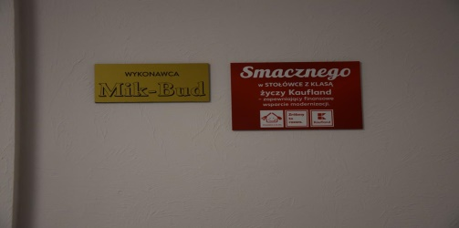
Stołówka szkolna

Slide 16
Oferta edukacyjna Szkoły

Slide 17
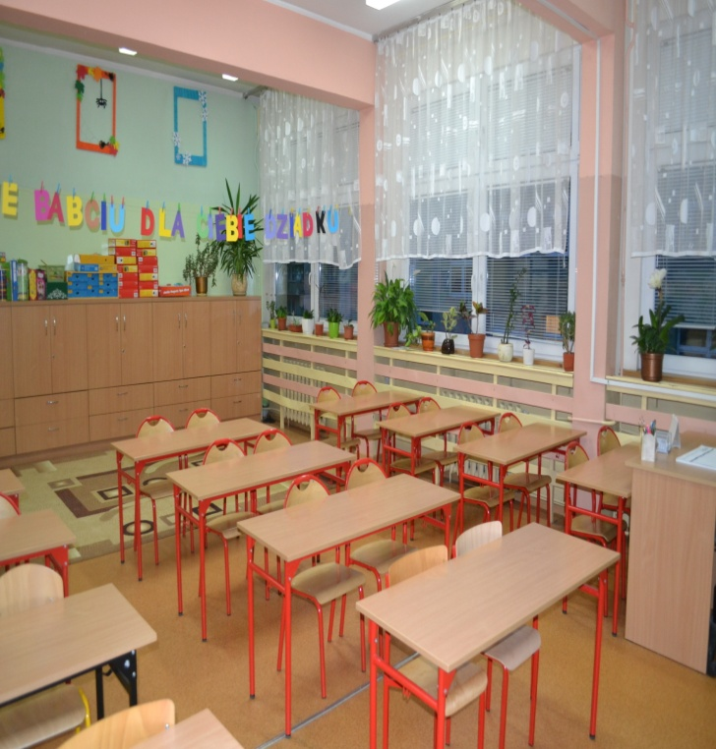
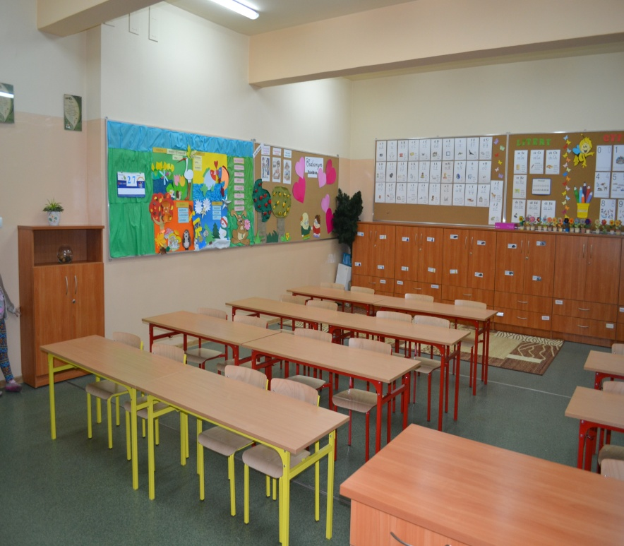
Szkoła zapewnia dobrze wyposażone sale lekcyjne, gabinety logopedyczne, terapetutyczne.

Slide 18
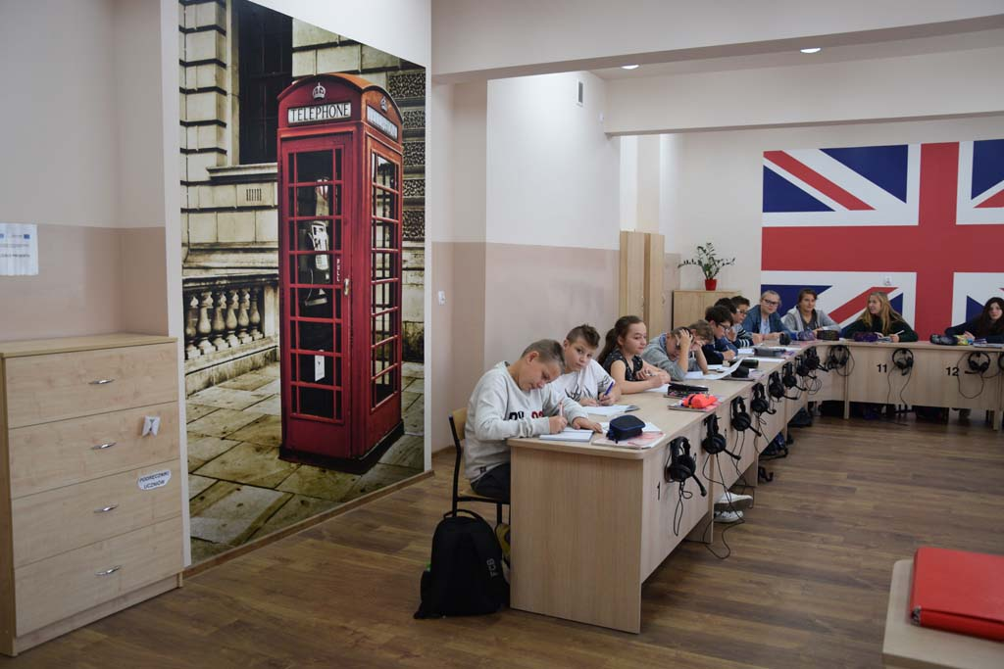
Pracownia języków obcych

Slide 19
Ekopracownia

Slide 20
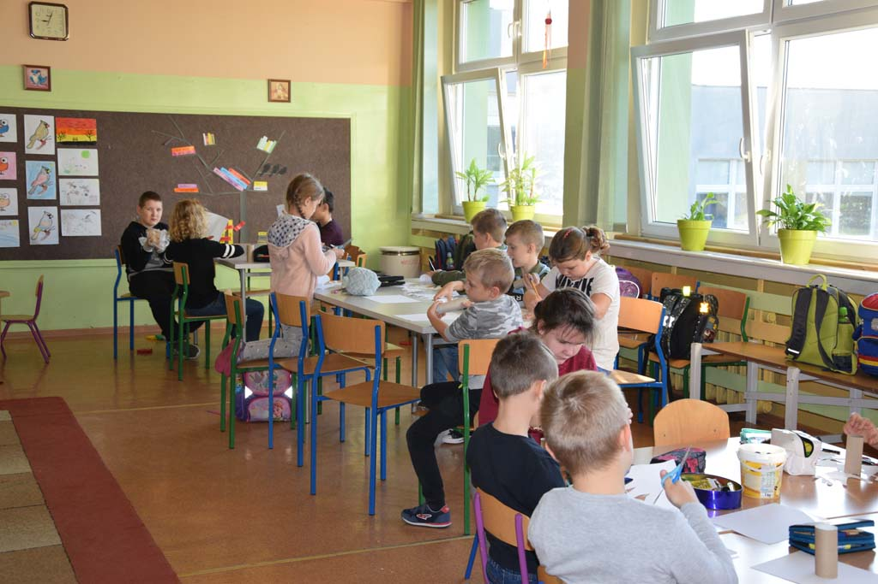
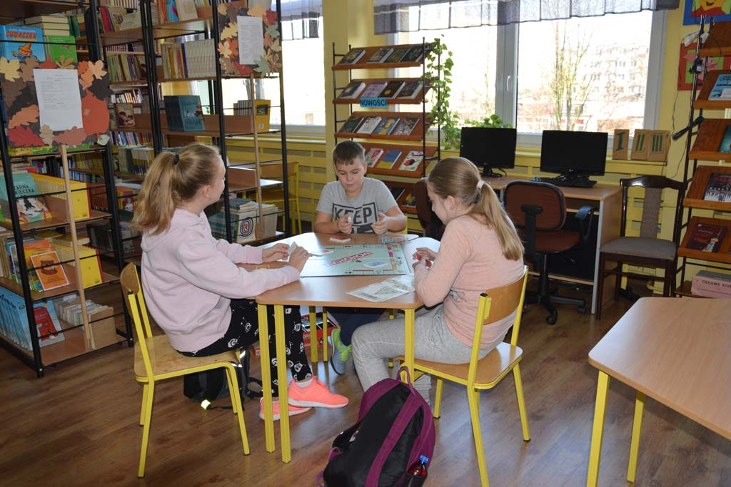
Przestronne pomieszczenia świetlicy i biblioteki

Slide 21
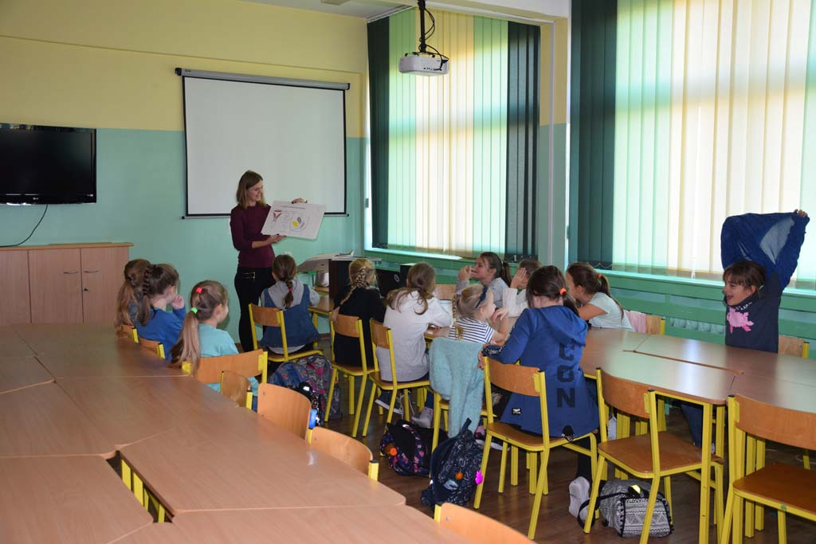
Centrum Edukacji Informacyjnej i Multimedialnej

Slide 22
Biblioteka … Organizuje ciekawe zabawy, turnieje i gry biblioteczne. Prowadzi zajęcia dla dzieci i młodzieży. Organizuje konkursy czytelnicze. Bierze udział w ogólnopolskich akcjach, które promują książki i czytanie.

Slide 23
Świetlica… organizuje: imprezy i uroczystości m.in.: bal karnawałowy, walentynki, zabawy w teatrzyk kukiełkowy, konkursy plastyczne, zajęcia promujące zdrowy styl życia, spotkania czytelnicze z pracownikami Miejskiej i Powiatowej Biblioteki Publicznej w Kutnie.

Slide 24
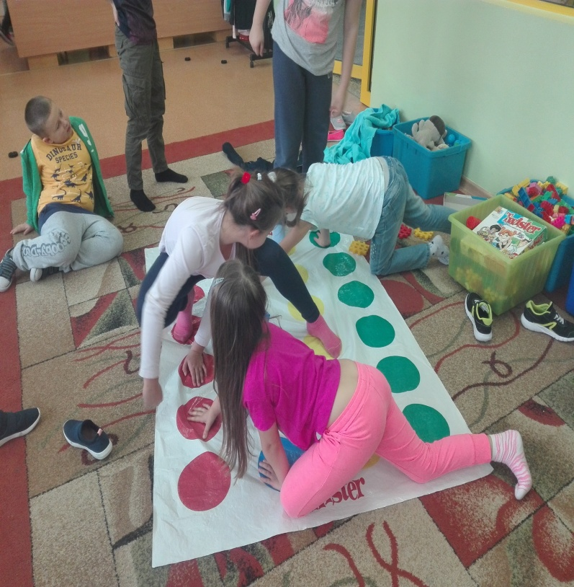
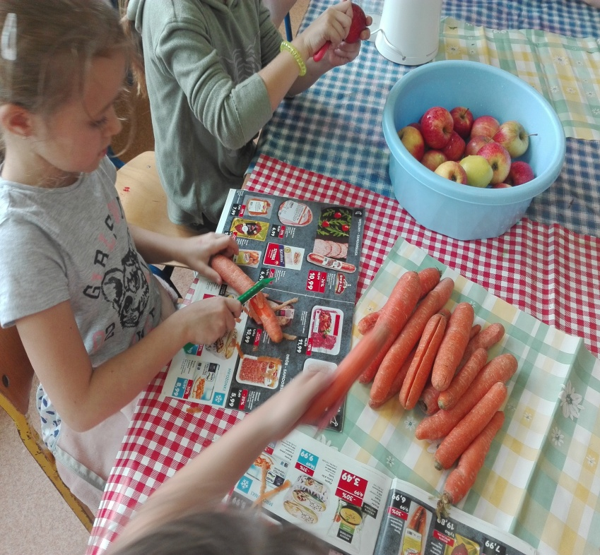
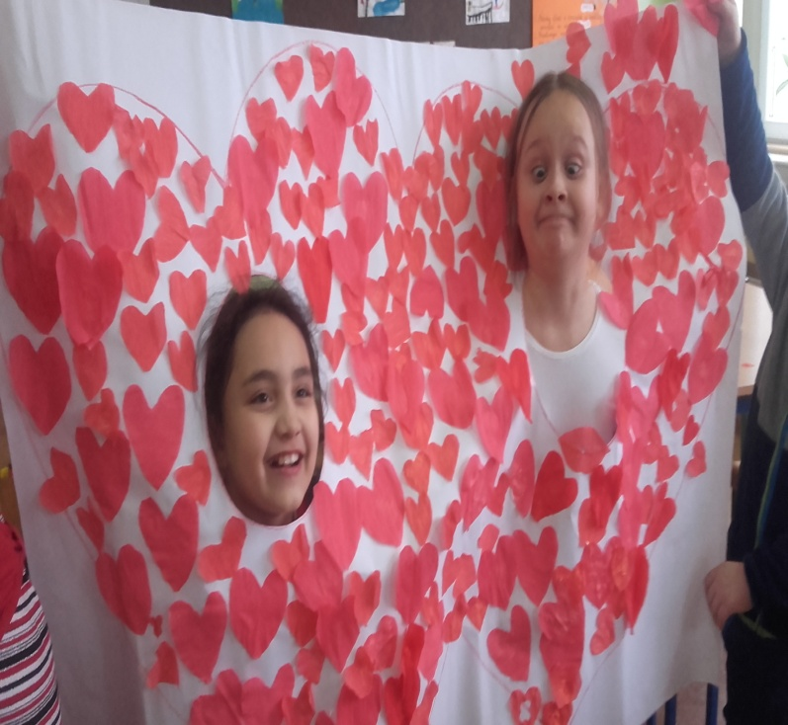
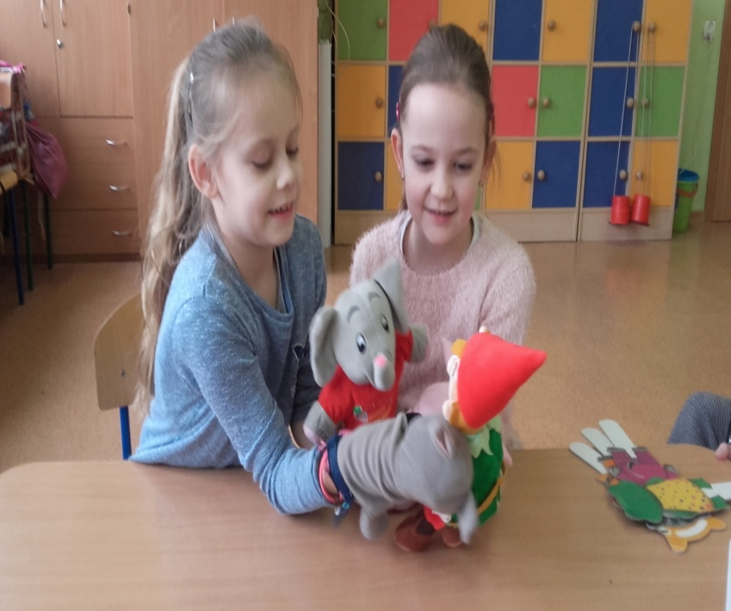

Slide 25
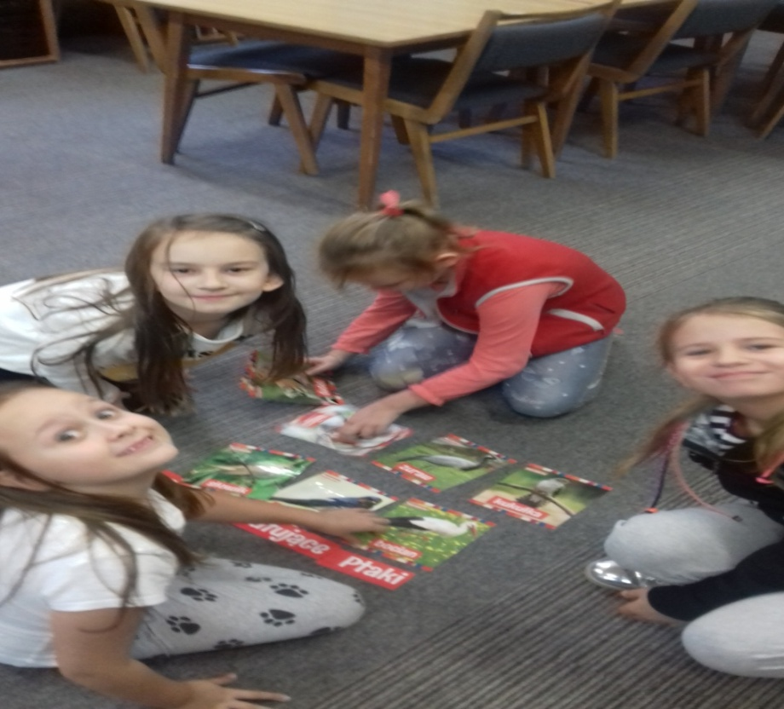
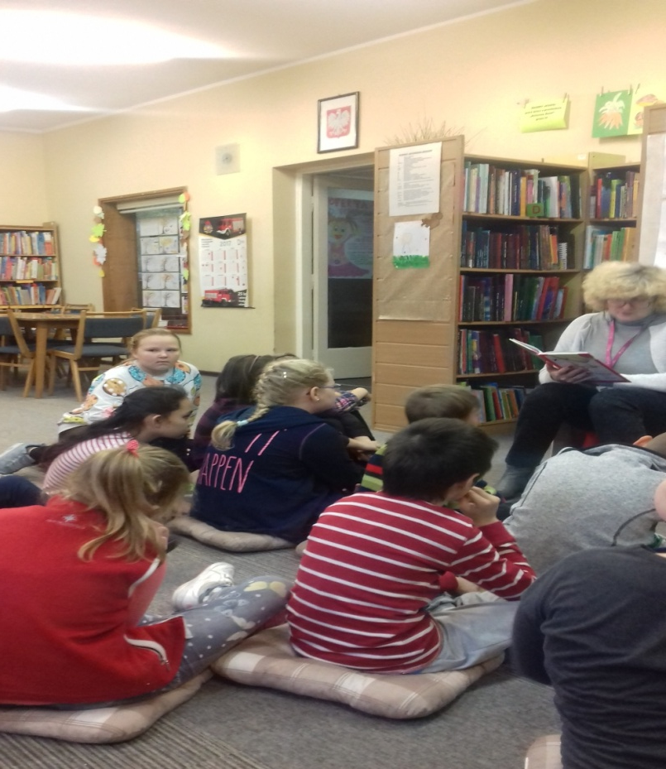
Uczniowie systematycznie uczestniczą w zajęciach organizowanych w:
Muzeum Regionalnym w Kutnie,
Miejskiej i Powiatowej Bibliotece Publicznej im. S. Żeromskiego w Kutnie.

Slide 26
Pomoc psychologiczno - pedagogiczna

Slide 27
prowadzona jest w formie: zajęć rozwijających umiejętności uczenia się, zajęć dydaktyczno-wyrównawczych, zajęć rozwijających uzdolnienia, zajęć specjalistycznych: korekcyjno-kompensacyjnych, logopedycznych, rozwijających kompetencje emocjonalno-społeczne oraz innych zajęć o charakterze terapeutycznym.

Slide 28
ZAJĘCIA INTEGRACJI SENSORYCZNEJ
terapia prowadzona jest z dziećmi, u których stwierdzono zaburzenia przetwarzania sensorycznego
zajęcia odbywają się w dwóch salach wyposażonych w nowoczesny sprzęt i atrakcyjne pomoce dydaktyczne

Slide 29
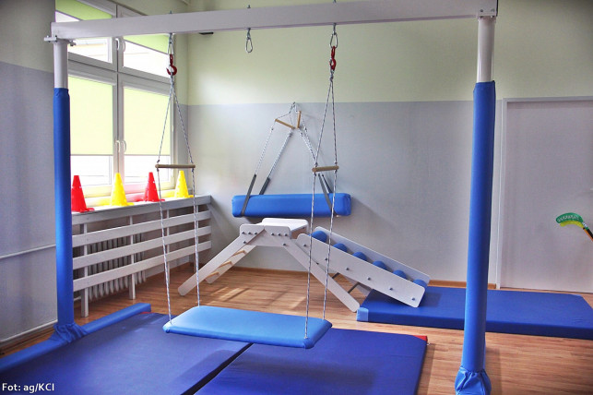
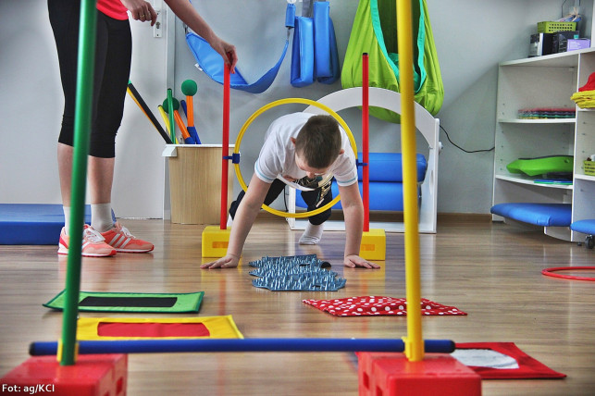

Slide 30
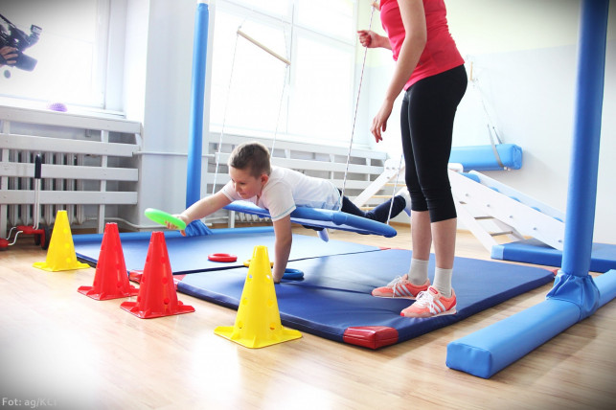
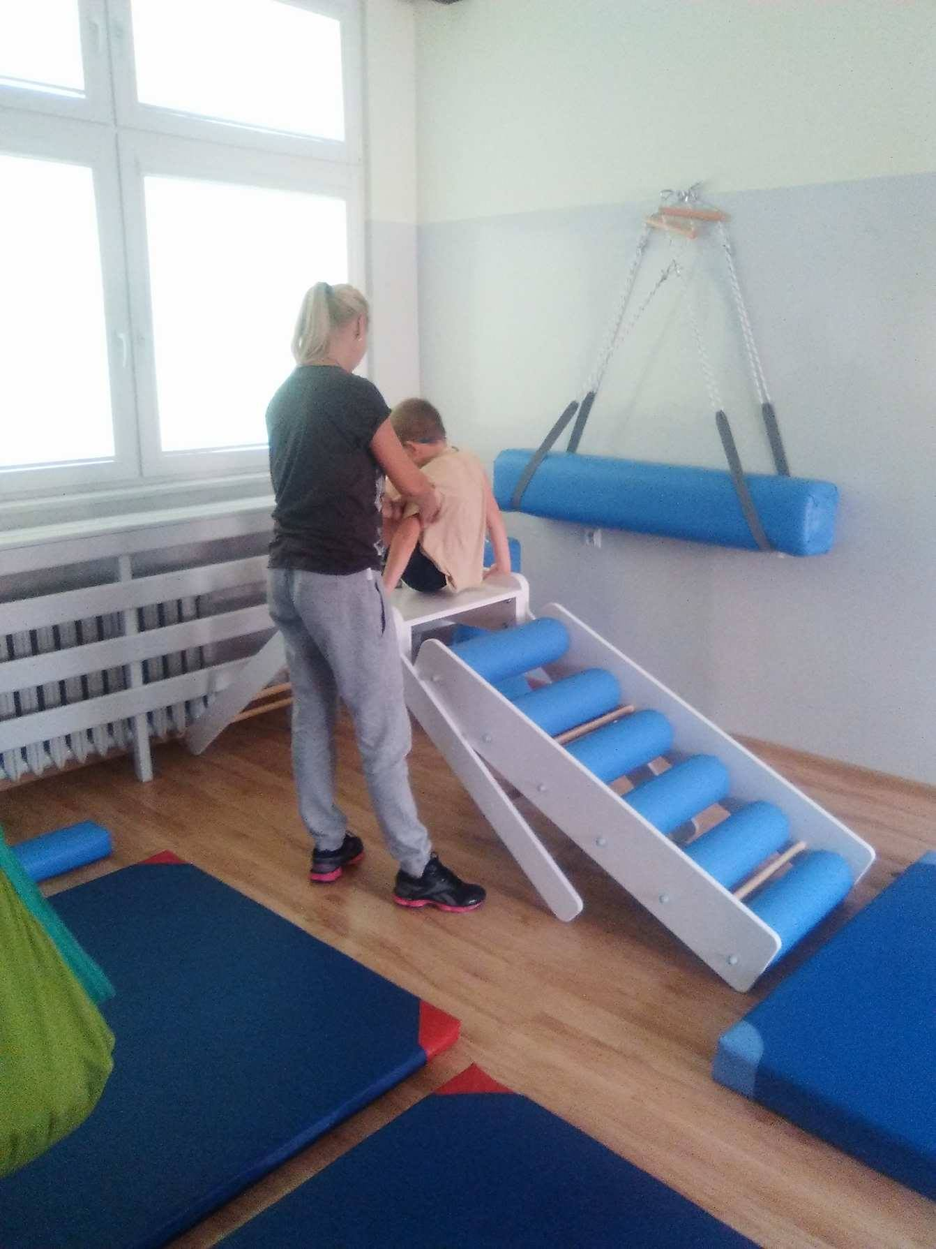
Ćwiczenia wpływają na:
zintegrowanie pracy poszczególnych
zmysłów,
poprawę w zakresie ogólnej
sprawności fizycznej,
koordynację pracy półkul mózgowych,
integrowanie przetrwałych odruchów,
rozwijanie reakcji równoważnych,
utrwalanie schematu ciała.

Slide 31
ZAJĘCIA Z TYFLOPEDAGOGIEM
Na zajęciach rewalidacyjnych z tyflopedagogiem uczniowie otrzymują odpowiednie bodźce i wrażenia wizualne.
Nauczyciel rozwija między innymi:
podstawowe funkcje wzrokowe,
koordynację wzrokowo – ruchową,
percepcję wzrokową,
pamięć wzrokową.
Stymuluje wzrok za pomocą światła,
używając m.in. stolika podświetlanego, tzw. light boxa.

Slide 32
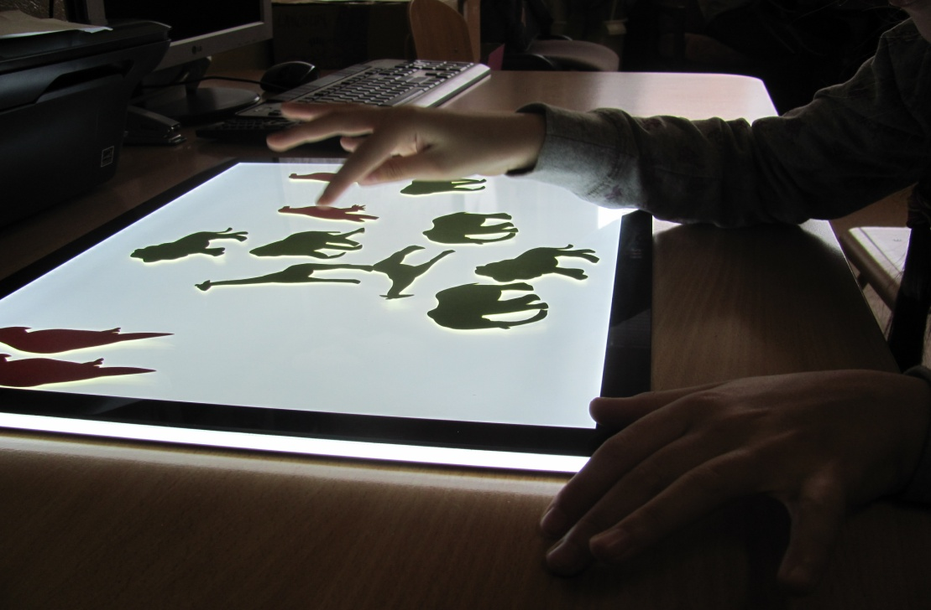
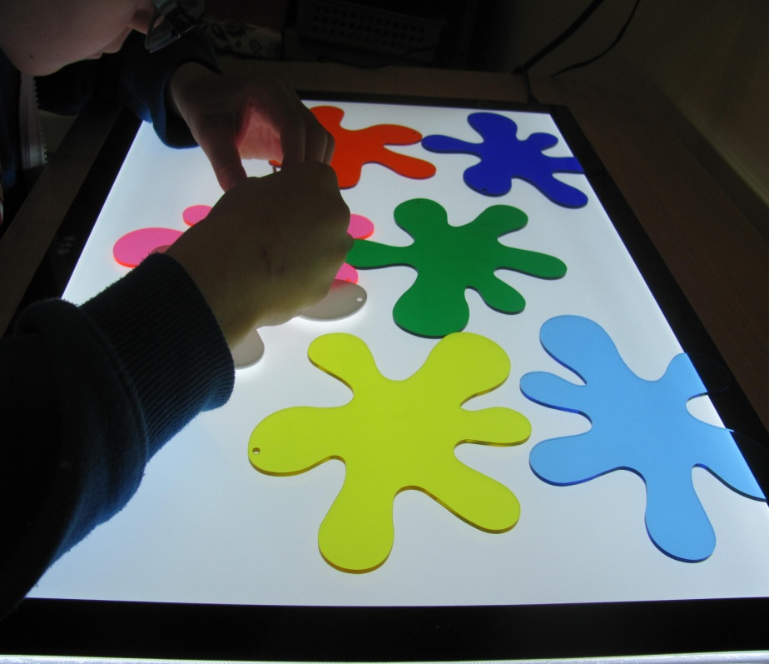
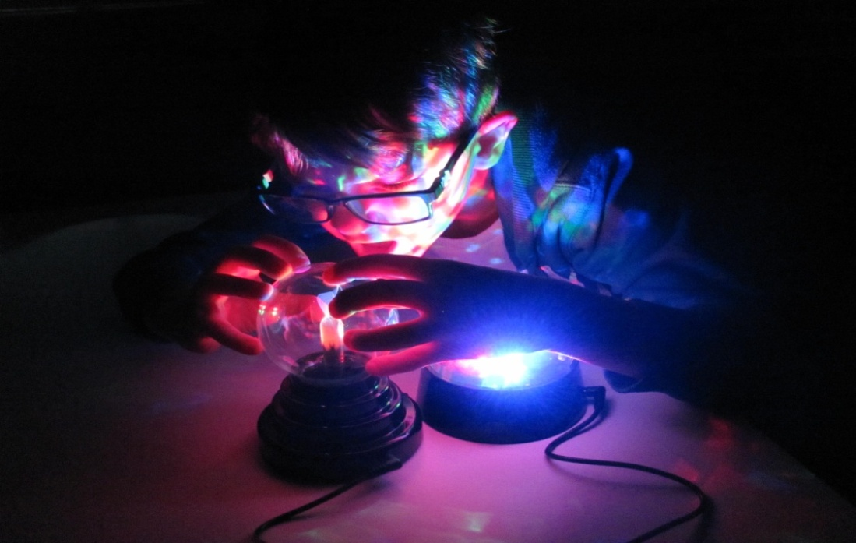

Slide 33
Stymulacja mowy
Na zajęciach rewalidacyjnych prowadzonych
z dziećmi niemówiącymi lub mającymi poważne problemy komunikacyjne specjalista stosuje wspomagające metody komunikacji (AAC).
Są to m.in.:
znaki manualne MAKATON,
system symboli PCS,
mówik, czyli tak zwana proteza mowy.

Slide 34
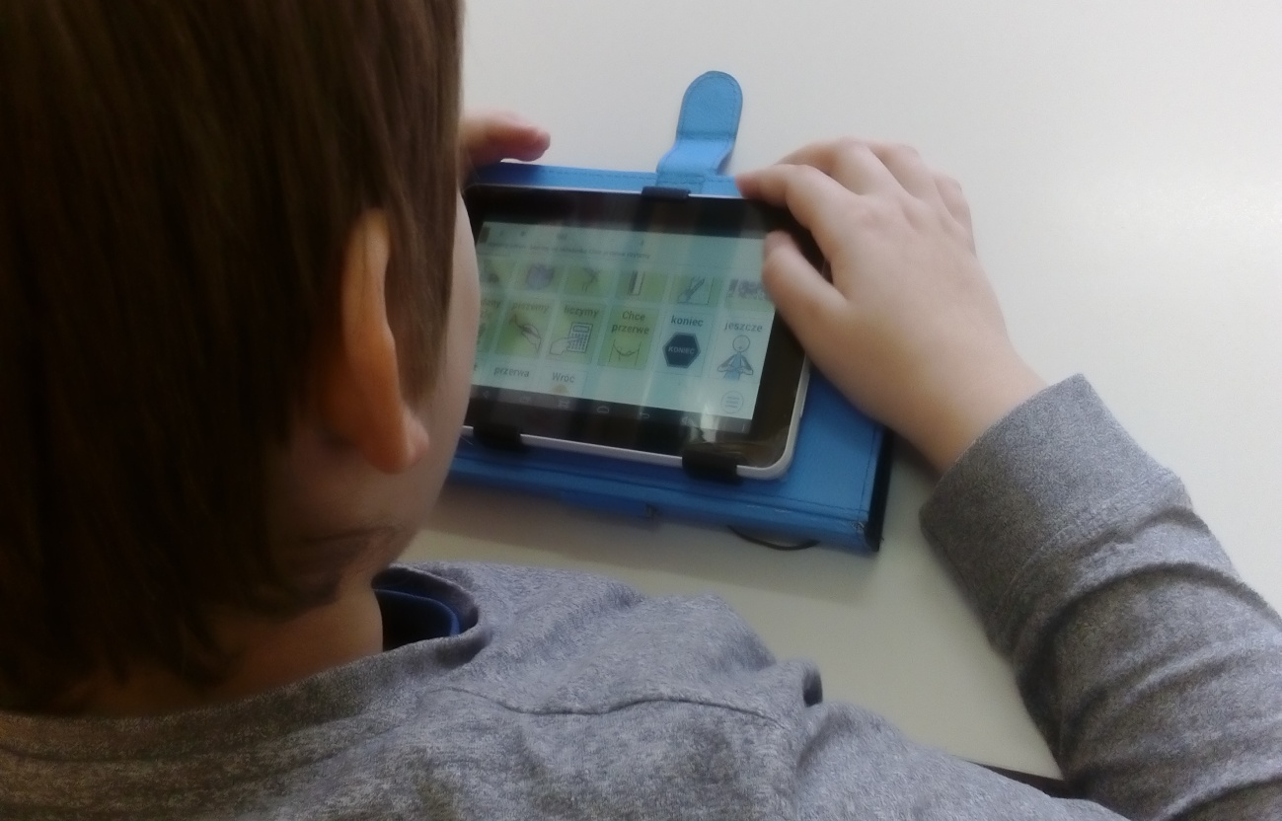
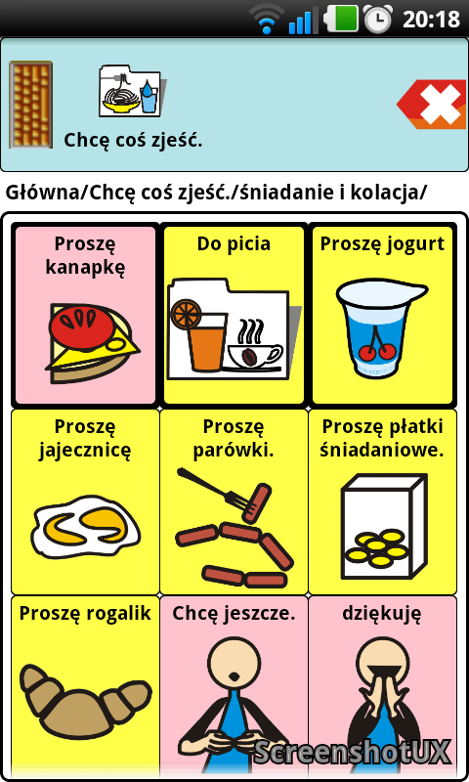
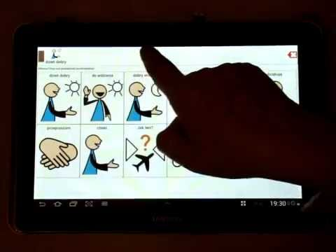
Mówik…

Slide 35
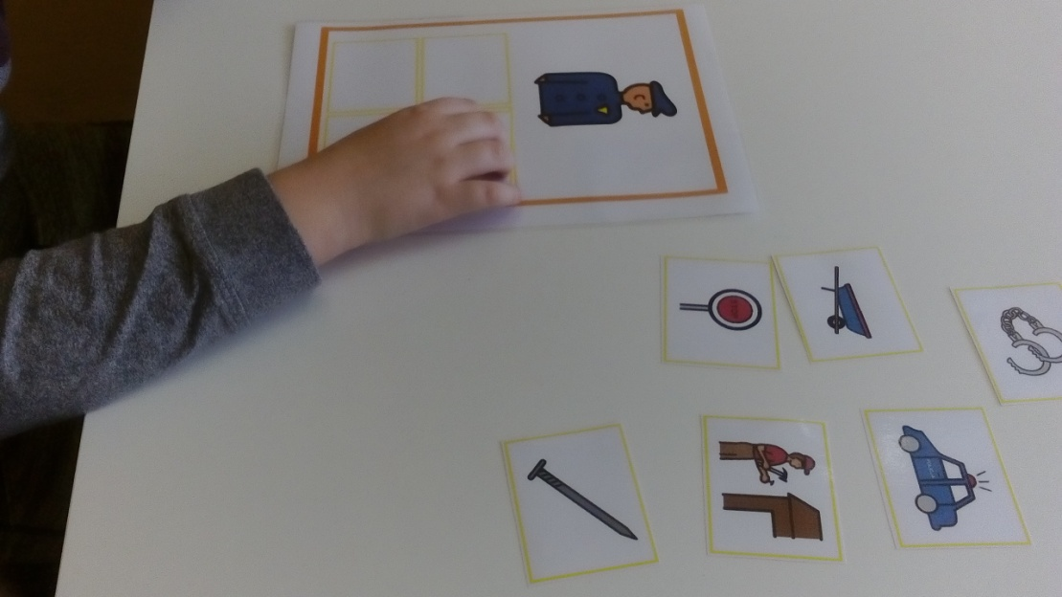
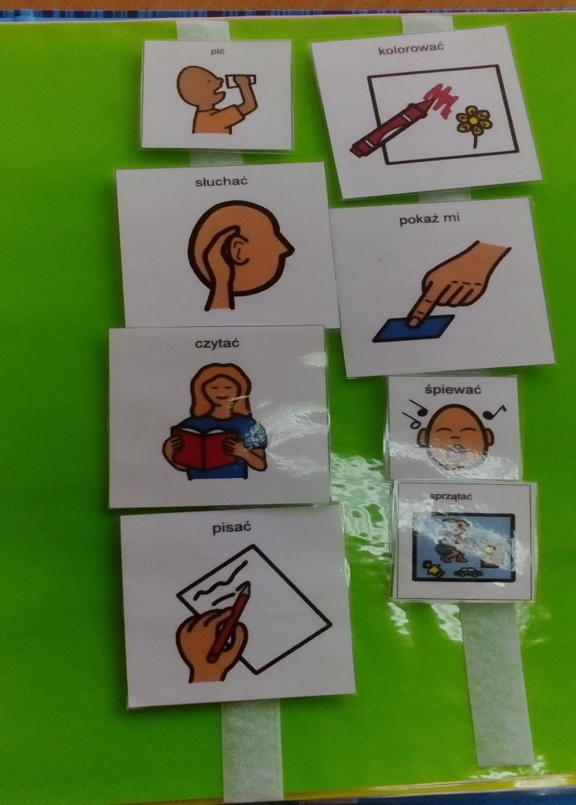
WYKORZYSTANIE SYMBOLI PCS

Slide 36
DZIEŃ KOLOROWEJ SKARPETKI
Bierzemy udział w Światowym Dniu Osób z Zespołem Downa, aby okazać szacunek wobec osób niepełnosprawnych.
Tego dnia Dyrekcja szkoły, nauczyciele oraz uczniowie zakładają dwie niepasujące do siebie skarpetki, symbolizujące trisomię 21 chromosomu.

Slide 37
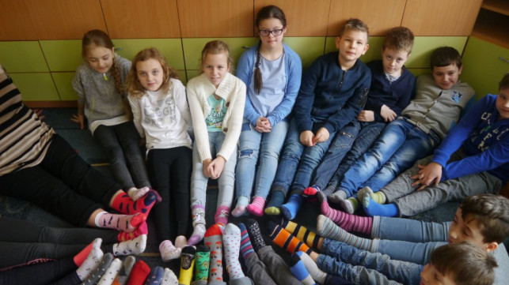
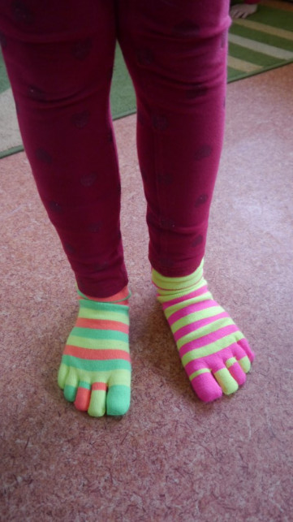
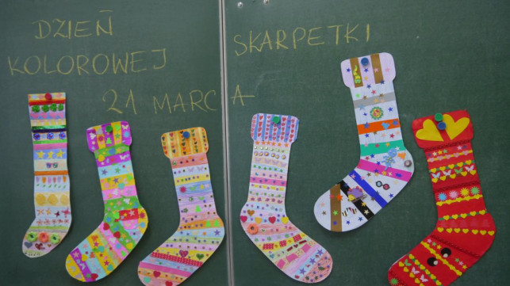

Slide 38
WARSZTATY NA TEMAT AUTYZMU
Dzięki zajęciom poszerzającym wiedzę na temat autyzmu, dzieci są bardziej świadome z jakimi problemami borykają się na co dzień ich rówieśnicy.
Z większym zrozumieniem podchodzą do odmienności i specyficznych zachowań towarzyszących osobom cierpiącym na autyzm.

Slide 39
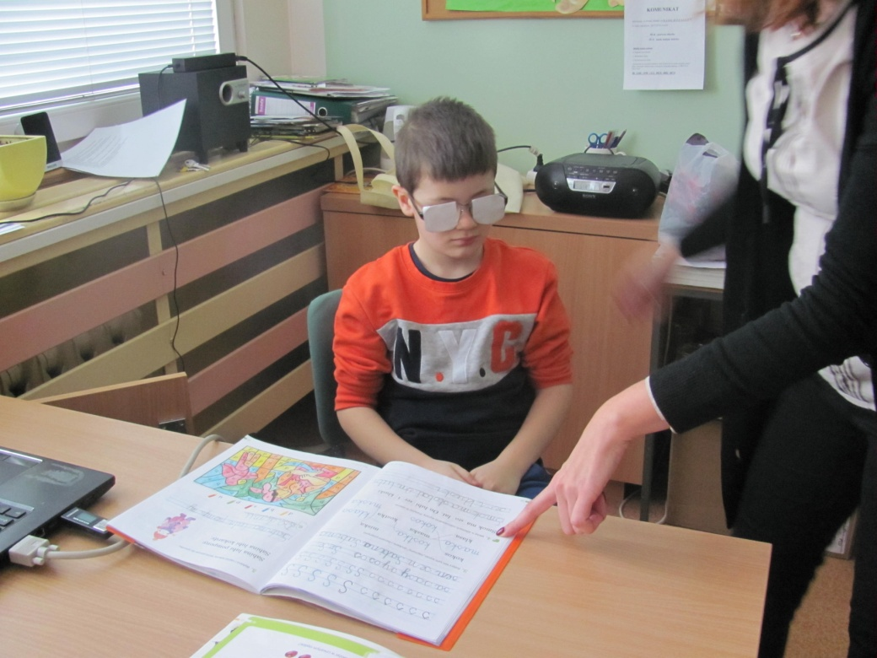
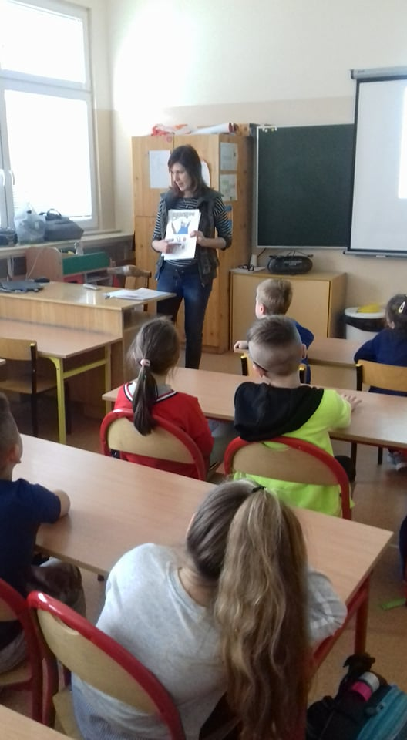
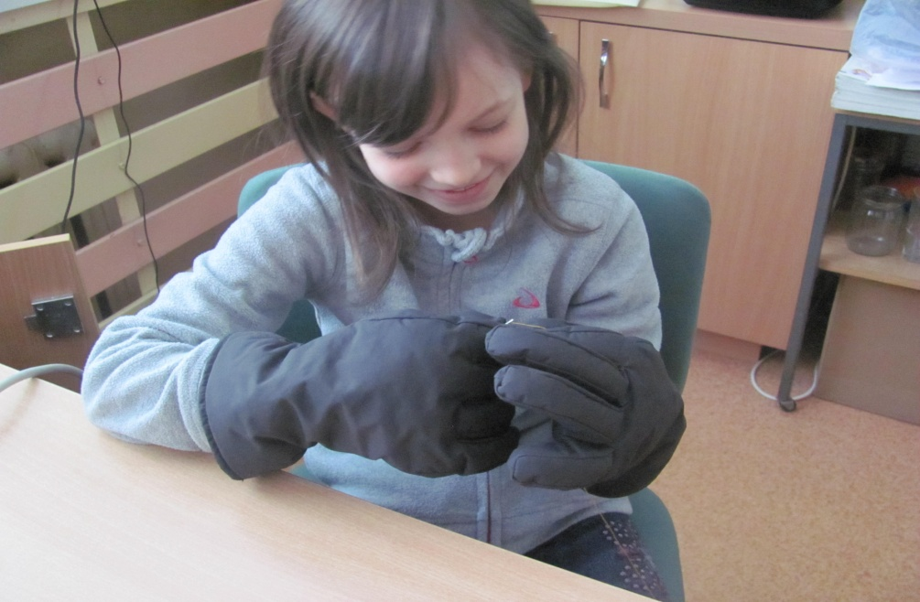

Slide 40
Metoda ruchu rozwijającego Weroniki Sherborne W szkole odbywają się zajęcia dla dzieci oraz dla rodzin prowadzone Metodą Ruchu Rozwijającego Weroniki Sherborne. Podczas zajęć najmłodsi poznają swoje otoczenie i uczą się czuć w nim bezpiecznie, otwierają się na twórcze działanie, ale przede wszystkim świetnie się bawią.

Slide 41
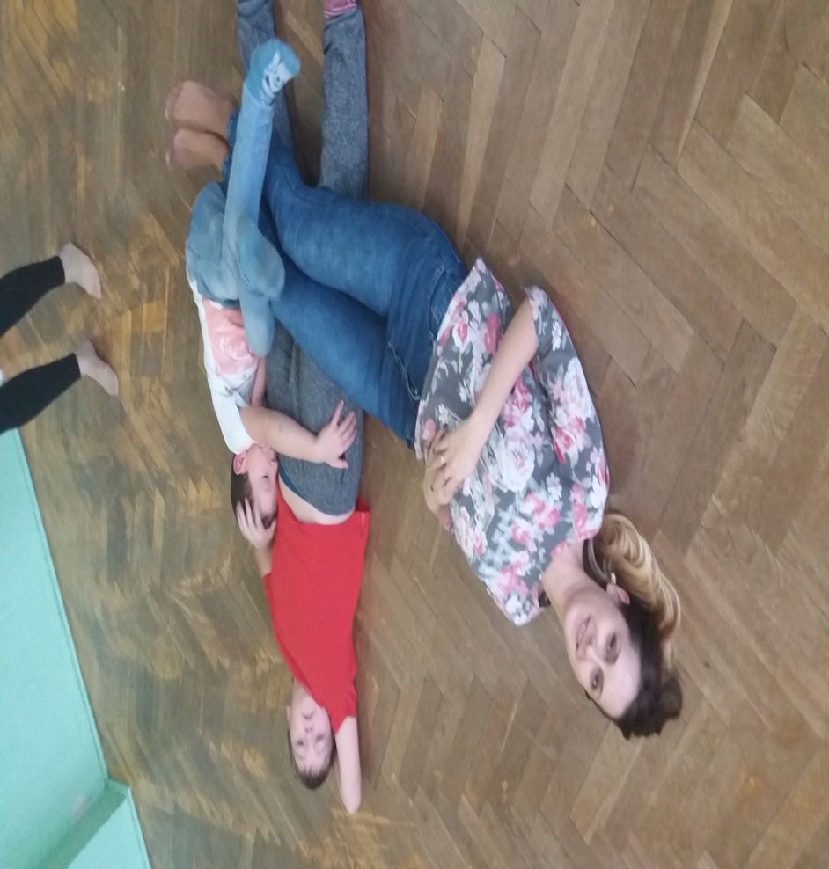
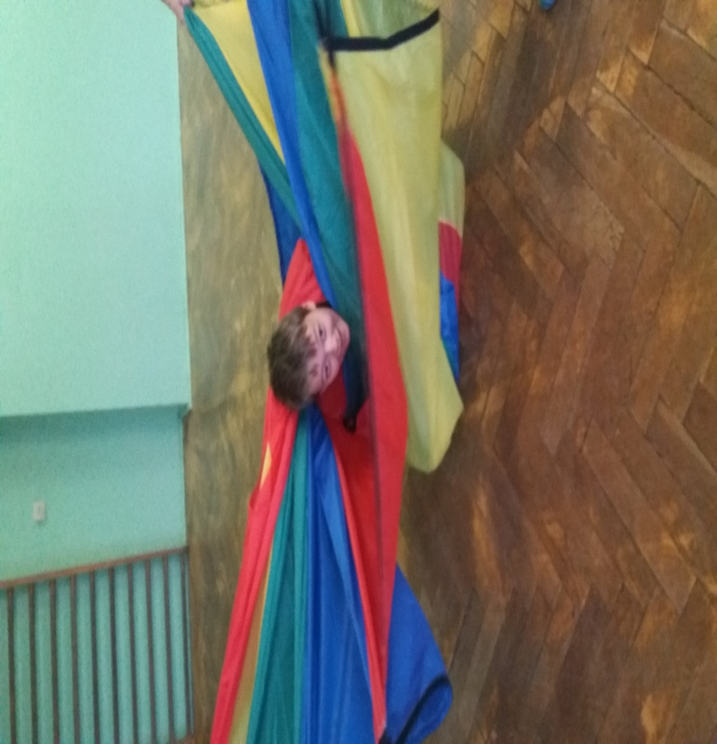

Slide 42
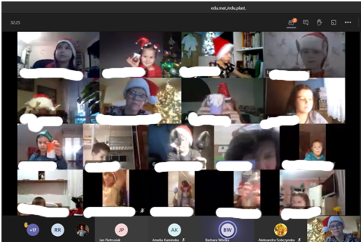
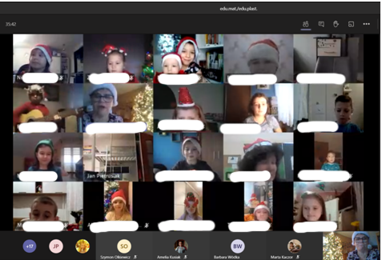
ZDALNE NAUCZANIE
lekcje online z wykorzystaniem TEAMS na platformie Office 365

Slide 43
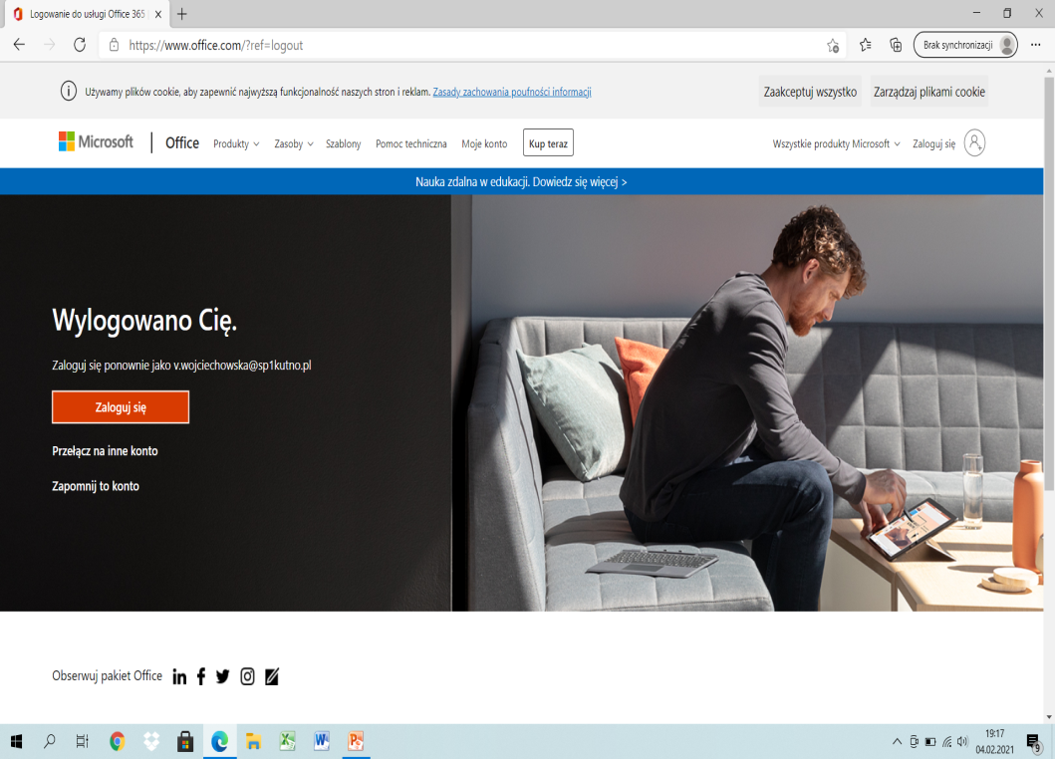
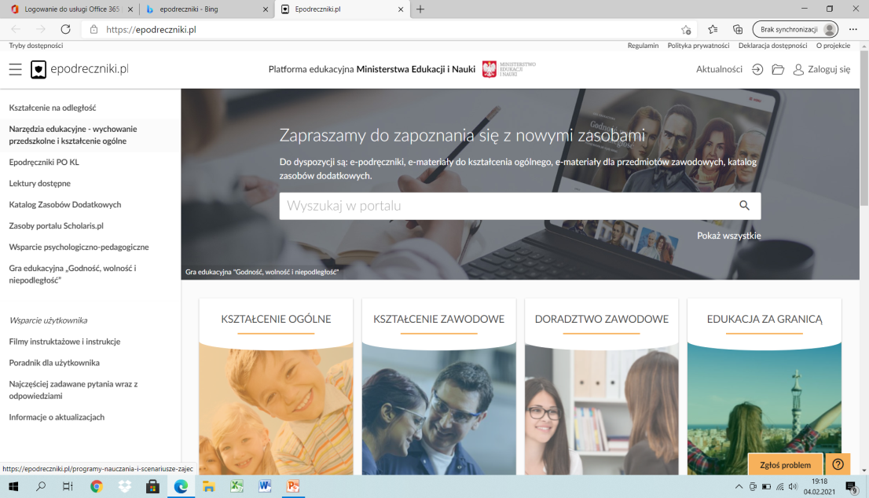
wykorzystanie platform edukacyjnych:
e-podręczniki.pl
quizlet
kahoot
geogebra gov.pl
pistacja
matzoo,
padlet
testportal
youtube
skype
librus synergia

Slide 44
IMPREZY I UROCZYSTOŚCI SZKOLNE

Slide 45
W szkole organizowane są uroczystości, imprezy z udziałem dzieci i ich rodzin, oraz z uczniami z zaproszonych przedszkoli i szkół Mikołajkowy Turniej Sportowy dla uczniów klas pierwszych ”Koloriada” - cykliczna impreza integracyjna organizowana w ramach Kutnowskich Grantów Oświatowych „Sięgaj, gdzie wzrok nie sięga”

Slide 46
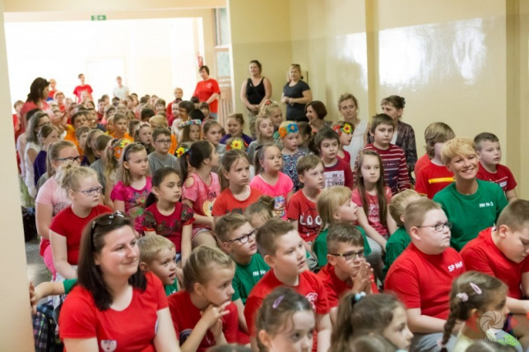

Slide 47
Piknik Rodzinny…

Slide 49
Nasza Jedynka uczestniczy w realizacji wielu programów edukacyjnych m.in: „Akademia Bezpiecznego Puchatka” propagujący bezpieczeństwo dzieci w czterech sferach: na drodze, w domu, w szkole oraz w Internecie. „Działajmy razem” w ramach akcji Dnia Bezpiecznego Internetu W ogólnopolskim programie „Ratuj z sercem - mapa AED w Polsce” – zakupiono automatyczny defibrylator zewnętrzny

Slide 50
„Dzień pustej klasy” w ramach międzynarodowego święta edukacji w naturze. „Dobrze jem” program organizowany przez fundację SZKOŁA NA WIDELCU

Slide 51
„Odkrycia małego dziecka są jak kamienie kosztowne – najtrwalsze, najpewniejsze, najświetniejsze ze zdobyczy” K. Przerwa - Tetmajer

Slide 52
Zachęcamy do wyboru Szkoły Podstawowej nr 1
im. Tadeusza Kościuszki w Kutnie.

Slide 53
ZAPRASZAMY

